Slide 1
【出埃及记 26:1-37】
1 “你要用十幅幔子作帐幕。这些幔子要用捻的细麻和蓝色、紫色、朱红色线制造，并用巧匠的手工绣上基路伯。
2 每幅幔子要长二十八肘，宽四肘，幔子都要一样的尺寸。
3 这五幅幔子要幅幅相连，那五幅幔子也要幅幅相连。
4 在这相连的幔子末幅边上要作蓝色的钮扣，在那相连的幔子末幅边上也要照样作。

Slide 2
【出埃及记 26:1-37】
5 要在这相连的幔子上作五十个钮扣，在那相连的幔子上也作五十个钮扣，都要两两相对。
6 又要作五十个金钩，用钩使幔子相连，这才成了一个帐幕。
7 “你要用山羊毛织十一幅幔子，作为帐幕以上的罩棚。
8 每幅幔子要长三十肘，宽四肘，十一幅幔子都要一样的尺寸。

Slide 3
【出埃及记 26:1-37】
9 要把五幅幔子连成一幅，又把六幅幔子连成一幅。这第六幅幔子要在罩棚的前面折上去。
10 在这相连的幔子末幅边上要作五十个钮扣，在那相连的幔子末幅边上也作五十个钮扣。
11 又要作五十个铜钩，钩在钮扣中，使罩棚连成一个。
12 罩棚的幔子所余那垂下来的半幅幔子，要垂在帐幕的后头。

Slide 4
【出埃及记 26:1-37】
13 罩棚的幔子所余长的，这边一肘，那边一肘，要垂在帐幕的两旁，遮盖帐幕。
14 又要用染红的公羊皮作罩棚的盖，再用海狗皮作一层罩棚上的顶盖。
15 “你要用皂荚木作帐幕的竖板。
16 每块要长十肘，宽一肘半。
17 每块必有两榫相对，帐幕一切的板都要这样作。

Slide 5
【出埃及记 26:1-37】
18 帐幕的南面要作板二十块。
19 在这二十块板底下要作四十个带卯的银座，两卯接这块板上的两榫，两卯接那块板上的两榫。
20 帐幕第二面，就是北面，也要作板二十块，
21 和带卯的银座四十个。这板底下有两卯，那板底下也有两卯。
22 帐幕的后面，就是西面，要作板六块。

Slide 6
【出埃及记 26:1-37】
23 帐幕后面的拐角要作板两块。
24 板的下半截要双的，上半截要整的，直顶到第一个环子，两块都要这样作两个拐角。
25 必有八块板和十六个带卯的银座。这板底下有两卯，那板底下也有两卯。
26 “你要用皂荚木作闩。为帐幕这面的板作五闩，
27 为帐幕那面的板作五闩，又为帐幕后面的板作五闩。

Slide 7
【出埃及记 26:1-37】
28 板腰间的中闩要从这一头通到那一头。
29 板要用金子包裹，又要作板上的金环套闩，闩也要用金子包裹。
30 要照着在山上指示你的样式立起帐幕。
31 “你要用蓝色、紫色、朱红色线和捻的细麻织幔子，以巧匠的手工绣上基路伯。
32 要把幔子挂在四根包金的皂荚木柱子上，柱子上当有金钩，柱子安在四个带卯的银座上。

Slide 8
【出埃及记 26:1-37】
33 要使幔子垂在钩子下，把法柜抬进幔子内，这幔子要将圣所和至圣所隔开。
34 又要把施恩座安在至圣所内的法柜上。
35 把桌子安在幔子外帐幕的北面，把灯台安在帐幕的南面，彼此相对。
36 “你要拿蓝色、紫色、朱红色线和捻的细麻，用绣花的手工织帐幕的门帘。

Slide 9
【出埃及记 26:1-37】
37 要用皂荚木为帘子作五根柱子，用金子包裹，柱子上当有金钩，又要为柱子用铜铸造五个带卯的座。”

Slide 10
经文简述
➢ 幔子的制作（1-6节）
➢ 罩棚的制作（7-13节）
➢ 顶盖，竖板，门闩的制作（14-30节）
➢ 幔子将圣所和至圣所分开，门帘及柱子（31-37节）

Slide 11


Slide 12
会幕
➢ 移动的会幕
➢ 完全按神的指令建造
➢ 外表朴实，内在精美
➢ 扩张的会幕

Slide 13
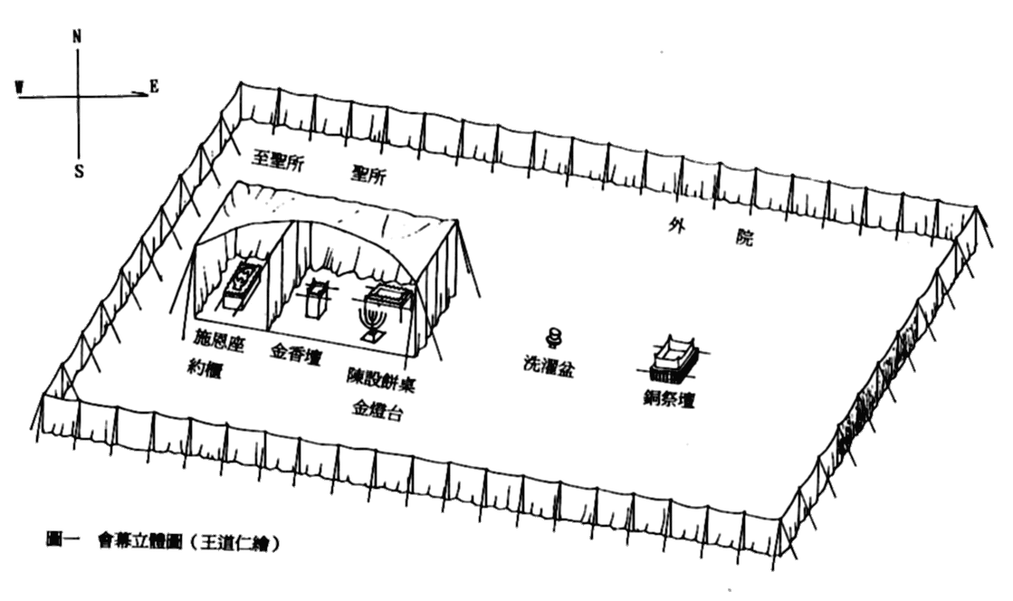

Slide 14
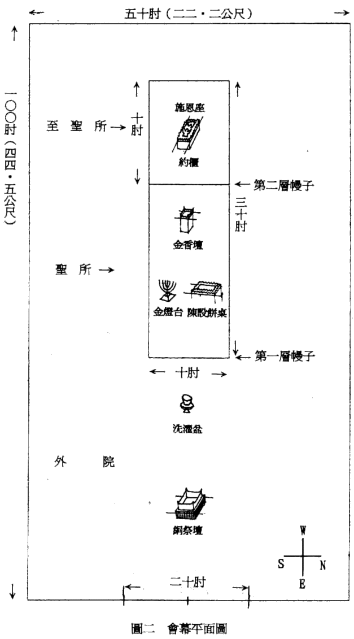

Slide 15
圣所的帐幕和罩棚
➢ 圣所的竖板
➢ 银底座

Slide 16
分隔圣所和至圣所的幔子（31-37）
➢ 象征神人隔绝
➢ 幔子裂开
➢ “这幔子就是祂的身体”【来10：20b】

Slide 17
问题讨论
会幕以及圣所的竖板和院子帷子的柱子（参出27）都是靠什么竖立的？为什么不直接插在地里呢？给我们怎样的启示？
会幕以及圣所一切的材料均由以色列人奉献而来，建造会幕所需的人工是不是也是以色列人自愿参与？给我们怎样的启示？
神要求以色列人围着会幕扎营，给我们有怎样的启示？分享自己的生活是否“围着会幕扎营”？

